Slide 2
Как нет человека без самолюбия,— так нет человека без любви к отечеству, и эта любовь дает воспитанию верный ключ к сердцу человека...
К.Д.Ушинский
Знаю и люблю, люблю и знаю.
И чем больше знаю, тем больше люблю
Д.Ефремов
Воспитание патриотизма начинается с воспитания любви
к своей Малой Родине.

Slide 3
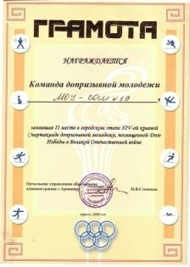
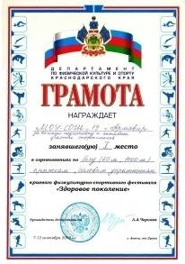

Slide 4
Достижения по гражданско – патриотическому воспитанию :
( 2008-2009 учебный год)
Городской смотр учебно-материальной базы по организации военно-патриотической работы в школе | I место
Зональный конкурс « Учись защищать Родину - 2009» | II место
Городской конкурс « Учись защищать Родину - 2009» | I место
Проведение приписного освидетельствования допризывной молодежи | I место
Городской этап VII краевого фестиваля по гиревому спорту среди допризывной молодежи, посвященный Е.П.Душину | I место
Городские соревнования « Юный стрелок» на приз боевой славы трижды героя Советского Союза маршала авиации А.Н. Покрышкина | III место
Городские соревнования допризывной молодежи. легкоатлетический кросс | I место
Городские соревнования по разборке и сборке автомата в рамках конкурса «Учись защищать Родину» | I место
Городская игра «Зарница» 2 этап - Викторина «Страницы истории | I место
Городской конкурс патриотической песни | III место
В зональном этапе соревнований допризывной молодежи | II место
Во 2 этапе городской 15 Спартакиады допризывной молодежи, посвященной Дню Победы | I место
Городской конкурс эскизов эмблемы праздника к 170-летию Армавира | III место
Участие в городской игре «Зарница» 4 этап «Контрольно – туристический маршрут» | I место
В городском конкурсе «авторских поэтических произведений об Армавире среди учащихся общеобразовательных школ города» | I место
Участие в городской игре «Зарница» 3 этап «Статен, строен, уважения достоин» | II место
Городской конкурс эскизов эмблемы праздника к 170-летию Армавира | III место

Slide 6
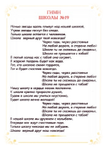
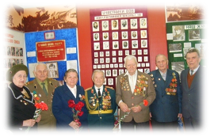
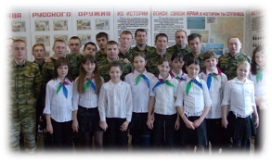
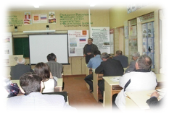
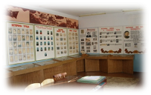
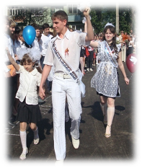
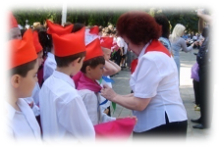
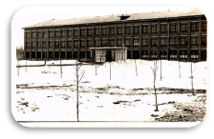
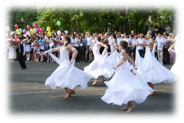
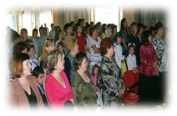
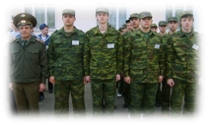
Экспериментальное направление работы школы:
Гражданско – патриотическое воспитание учащихся
Символика школы:
герб, флаг, гимн
Поисковая и шефская работа в микрорайоне
Связь с шефской
воинской частью №41678
Условия эксперимента
Школьный
военно – исторический музей
Материально –техническая
база
Традиции школы
История школы
Результативное участие в мероприятиях по военно – патриотической работе

Slide 7
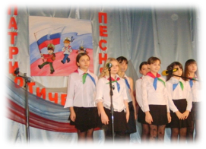
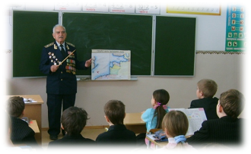
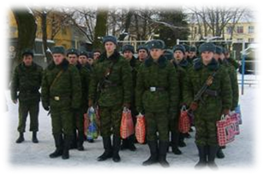
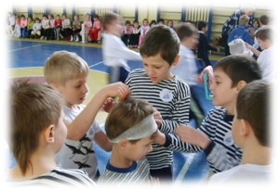
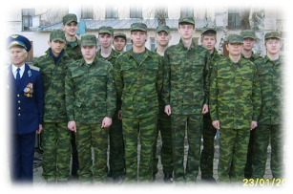
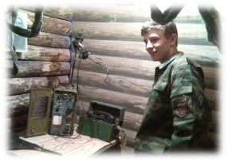
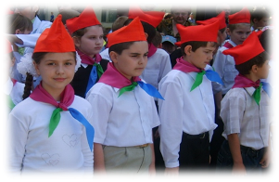
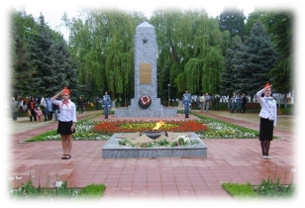
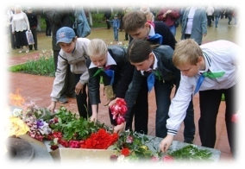
Акция «Подарок солдату»
Конкурсы военно – патриотической песни
Встречи с ветеранами
Великой Отечественной войны
Военно-спортивные
соревнования
«А, ну-ка, мальчики!»
Учебно – полевые сборы
Военно-спортивные конкурсы
«Учись защищать Родину!»
Вахта Памяти
Работа ДОО
«Пионеры Кубани»
Возложение цветов к Вечному огню и обелискам

Slide 8
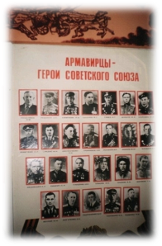
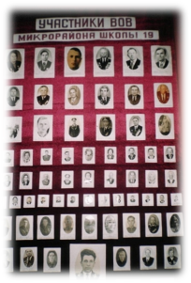
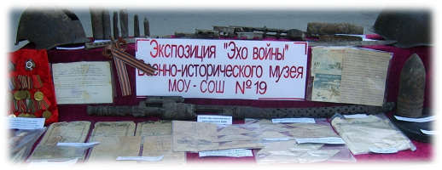
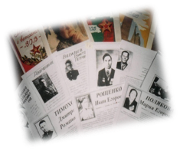
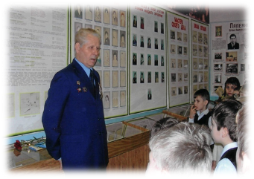
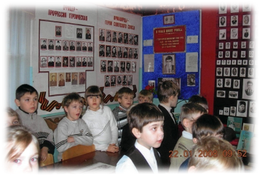
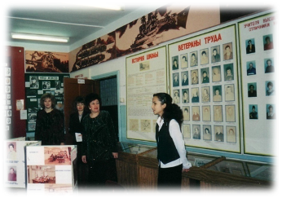
Военно – исторический музей МОУ – СОШ № 19

Slide 9
Региональный
компонент на
уроках
Реализация краевой
программы
«Кубановедение»
Факультатив
«Основы
Православной
Культуры»
Учебная деятельность
Изучение МГП
на уроках
гуманитарного
цикла
Элективный
курс
«Военная история
России»
ученик – гражданин-патриот
Воспитание на
боевых
традициях народа
и Вооруженных Сил
Воспитание на
культурных
традициях
народа
Внеучебная деятельность
Историко-
краеведческая
работа
Работа
школьного военно –
исторического
музея
Формирование
правовых
знаний

Slide 10
Организация взаимодействия школы
с социальной средой
Школьное дополнительное образование
Историко-краеведческий кружок «Патриот»
Стрелковый кружок
«Меткий стрелок»
Военно-спортивный клуб «Связист»
ДДЮТ
ДЮСШФ
ЦДТ
ПУ №11
Спорткомплекс
ДО
ПУ №6
библиотека им. Лунина
2 секции «Легкая атлетика»
Спортивный клуб «Скаут»
ДЮСШ№1
АПСИ
ДЮСШШ
Секция «Настольный теннис»
МУК
Секция «Тяжелая атлетика»
ГДК
музей
спецназа
В школе работает 25 различных кружков,
студий,
клубов,
объединений и спортивных секций
Художественная
школа
2Секции «ОФП»
АГПУ
ЦДНТ
Секция «Волейбол»
Студия спортивно– эстрадного танца «Силуэт»
АСПИ
РОСТО
в/ч
41678
Секция «Футбол»
Отдел молодежи
ДЮСШ №2
Студия вокального искусства «Лира»
Драмтеатр
Секция «Ушу»
к/т
«Марс»
библиотека им.
Каспарова
Центральная городская библиотека
центр
«Улыбка»
Кружок
«Юные туристы»
Клуб «Правовед»
Центр планирования семьи
АЦПЛ
3 Секции «Баскетбол»
ДЮСШОР
Кружок «Художественное выпиливание»
библиотека им.
З.Космодемьянской
Музыкальная
школа
Городской
совет
ветеранов
ОО «Мир без наркотиков»
Студия изобразительного искусства
Шахматный кружок от ЦДТ
МСТ
МТТ
Краеведческий
музей
Молодежный центр
«Спектр»
к/т «Родина»
центр «Доверие»

Slide 11
Результаты тестирования:
В старших классах было проведено анкетирование,
состоявшее из 2-х частей: -определение уровня патриотизма, -определение уровня гражданственности. Приняли участие 153 человека:
11 класс – 20 человек
10 классы – 46 человек
9 классы – 87 человека

Slide 12
Цель охватывает весь педагогический процесс, пронизывает все структуры, интегрируя учебные занятия и внеурочную жизнь обучающихся, разнообразные виды деятельности:
Направление работы | Задачи | Формы работы
Учебная деятельность | Изучение истории, культуры Отечества, формирование у учащихся чувства патриотизма | - учебные предметы ( история, ОБЖ, ИЗО, обществознание, литература, музыка -Элективные предметы в профильном ( оборонно-спортивном) классе: военная история России, история олимпийского движения - факультатив « Основы православной культуры»
Предметные недели | Разнообразными формами и методами приобщать школьников к патриотическому наследию России | - Неделя истории - неделя правовых знаний - неделя физической культуры и ОБЖ - неделя литературы - неделя искусства - неделя кубановедения
 |  | - КТД ко Дню Победы - КТД ко Дню защитника Отечества - школьный военно-исторический музей - шефская работа над ветеранами Вов - военно-спортивные эстафеты - «Зарница» - конкурс допризывной молодежи
Воспитательные мероприятия
Работа ученического самоуправления | Формировать сознание активного гражданина | - работа школьного парламента - конкурс « Ученик года» - конкурс « Самый классный коллектив»
Дополнительное образование | Обеспечивать повышение уровня физической, теоретической, морально-волевой, технической и спортивной подготовки школьников, формировать ЗОЖ | военно-спортивный клуб «Связист»; -кружок «Меткий стрелок»; спортивный клуб «СКАУТ»; - секция «Тяжелая атлетика» - 2 секции «Легкая атлетика»; - 2 секции «ОФП»; - Секция «Ушу»;

Slide 13
Проект решения педагогического совета:
Одобрить работу педагогического коллектива школы по воспитанию гражданственности и патриотизма у школьников. Совершенствовать и разнообразить формы и методы работы по данному направлению, выявляя и используя в практической деятельности позитивный опыт гражданско-патриотического воспитания.
Выбрать инициативную группу для реализации плана гражданско-патриотического воспитания, посвященного 65-годовщине Победы в Великой отечественной войне.
Заместителю директора по ВР Марченко Е.С. и инициативной группе педагогического совета, разработать и утвердить «Комплексную воспитательную программу работы школы по гражданско-патриотическому воспитанию на 2010-2015 год», рассмотрев ее на заседаниях МО, создав систему массовых общешкольных, классных мероприятий совместно с педагогами, с родителями и учащимися, продолжая работу по организации совместной общественно-значимой гражданско-патриотической деятельности родителей и учащихся.
При планировании и организации воспитательной работы на 2 полугодие 2009–2010 учебного года:
- продолжить проводить внеклассные и общешкольные мероприятия по гражданско-патриотическому воспитанию;
- учитывать особенности учащихся 1–11-х классов в целях определения потребностей и интересов участников образовательного процесс;
- использовать в работе с учащимися разнообразные педагогические, информационные технологии, мультимедиа, интернет, ДВД, а также документальные, художественно-исторические фильмы;
- приглашать для участия в мероприятиях ветеранов ВОВ, тружеников тыла, участников локальных войн, выпускников-военнослужащих и курсантов военных училищ, а также родителей учащихся;
5. Ежегодно проводить анкетирование учащихся по гражданско-патриотическому воспитанию, с целью выявления уровня гражданской позиции учащихся.
6. Обобщить опыт работы военно – исторического музея

